Slide 1
操作系统第八章习题解答

Slide 2
8.1
a
步骤：
从虚地址求取页号和页内偏移（利用公式：虚地址=页号*页长+页内偏移）
利用页表由页号求取对应的块号
求物理地址（利用公式：物理地址=块号*块长+块内偏移，注意到块长=页长，块内偏移=页内偏移）

Slide 3
b.
(i) 1052 = 1024 + 28 虚拟页号为1，得到帧号为7。
物理地址=7*1024+28=7196
(ii) 2221 = 2 * 1024 + 173
虚拟页号为2，页错误。
(iii) 5499 = 5 *1024 + 379虚拟页号为5，得到帧号为0。
物理地址=0*1024+379=379

Slide 4
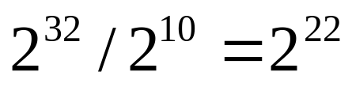


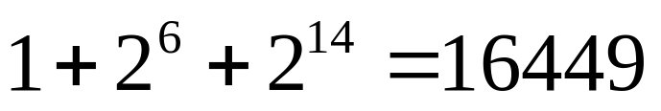
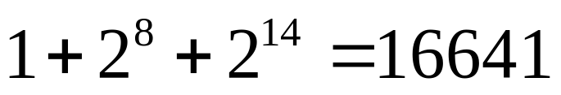
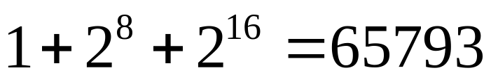
8.2
a.存储器地址空间/页大小= ，所以在虚拟存储器中指定页需要22位。
每一页包含 个页表项。每个页表占据了8位，因此22位需要用到三级页表。
b.两级的页表包含 个页表项，一级页表包含 个页表项(8+8+6=22)。
c.我们这里有三级，三级所占位数为6，8，8，则页的个数为：
若三级所占位数为：8，6，8，则页的个数为：
若三级所占位数为：8，8，6，则页的个数为：

Slide 5
8.4
a. 3号页帧的内容将被置换，因为它最早被加载。
b. 1号页帧的内容将被置换，因为它的上次访问时间离当前最久。
c. 0号页帧的内容将被置换，因为其中R位和M位的值为（0, 1）。
d. 3号页帧的内容将被置换，因为由将来的访问序列可知，页面3的访问顺序最靠后。

Slide 6
e.有6次页面错误，由*标记。
 |  | * 4 | 0 | 0 | 0 | * 2 | * 4 | 2 | * 1 | * 0 | * 3 | 2
内存管理采用LRU算法 | 3 0 2 1 | 4 3 0 2 | 0 4 3 | 0 4 3 | 0 4 | 2 0 | 4 2 0 | 2 4 0 | 1 2 4 | 0 1 2 4 | 3 0 1 2 | 2

Slide 7
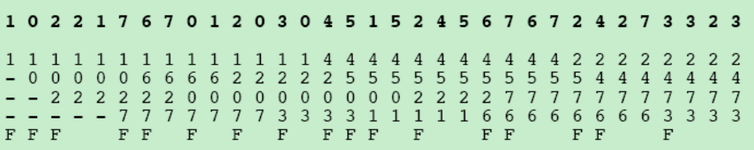
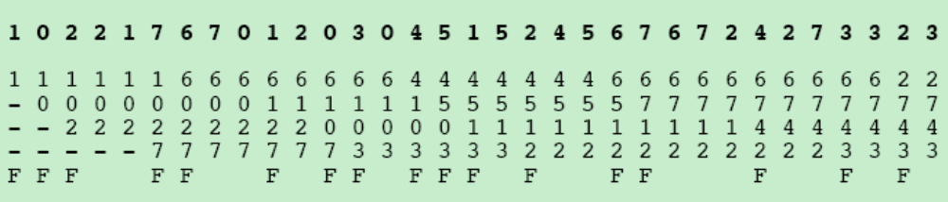
8.6
a. 命中率=16/33
b. 命中率=16/33

Slide 8
c. 对于这个特定的访问序列，采用上述两种替换策略得到的命中率相等。一般来说，采用LRU替换策略的命中率会高于采用FIFO替换策略的情况，而对于这个特定的访问序列来说，一个页面被载入之后，很少发生在接下来的5次连续访问中再次被访问的情形，因此缺页发生的时刻与LRU的情况相当接近，从而使得对应的命中率接近于LRU。

Slide 9
8.8
存储器地址从4000开始:
4000 (R1) ONE Establish index register for i
4001 (R1) n Establish n in R2
4002 compare R1, R2 Test i > n
4003 branch greater 4009
4004 (R3) B(R1) Access B[i] using index register R1
4005 (R3) (R3) + C(R1) Add C[i] using index register R1
4006 A(R1) (R3) Store sum in A[i] using index register R1
4007 (R1) (R1) + ONE Increment i
4008 branch 4002
6000-6999 storage for A
7000-7999 storage for B
8000-8999 storage for C
9000 storage for ONE
9001 storage for n

Slide 10
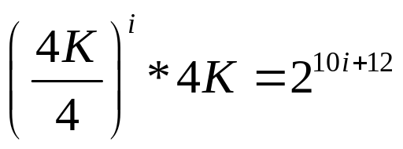
8.10
假设需要i级，则可以表示的地址空间大小
=
要求表示64位地址空间，则要求10i+12>=64，所以i至少取6

Slide 11
8.11
a. 400ns
b. 15%*420+85%*220=250
8.12
a. 缺页下限=n
b. 缺页上限=p

Slide 12
8.17
a. 每段的最大尺寸=8*2K=16K
b. 该任务的逻辑地址空间最大=4*16K=64K
c. 逻辑地址格式是：2位表示段号，3位表示页号，其他11位表示页内偏移。最后的11位转换为十六进制为2BC
8.18
a. 逻辑地址格式是：前5位表示页号，后11位表示页内偏移。
b. 页表长度：25=32个条目；页表宽度：20-11=9位。
c. 页表宽度由9位变为8位。

